Slide 1
桌遊產品市場評估
如何產出大家會想玩的遊戲？

Slide 2
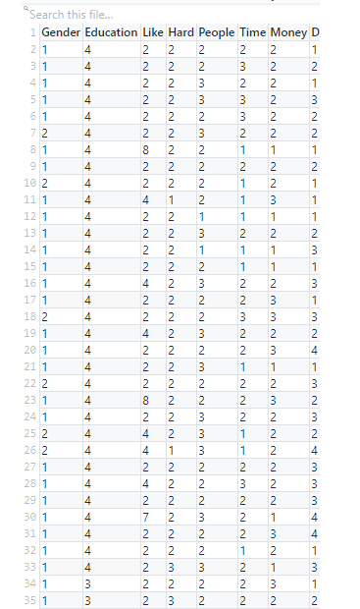
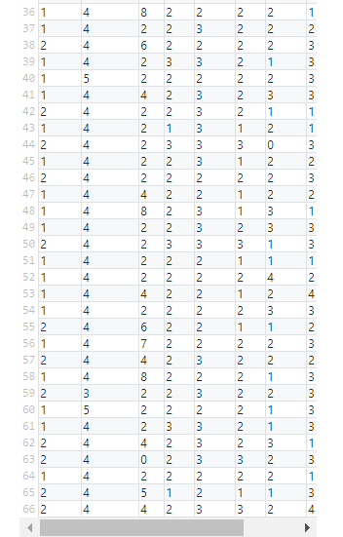
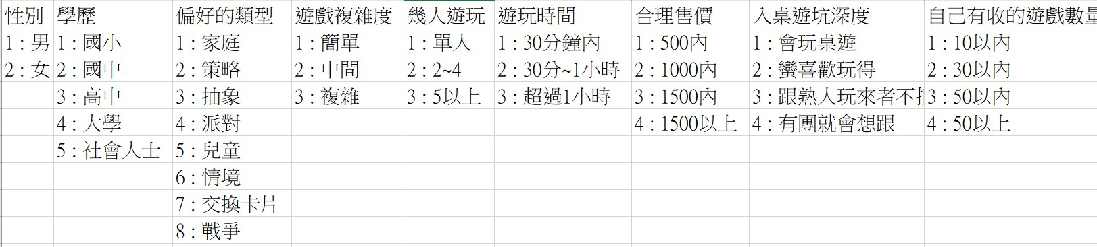
資料來源 : bY組員(椽鈞)的快樂桌遊同伴 (66筆)
資料展示

Slide 3
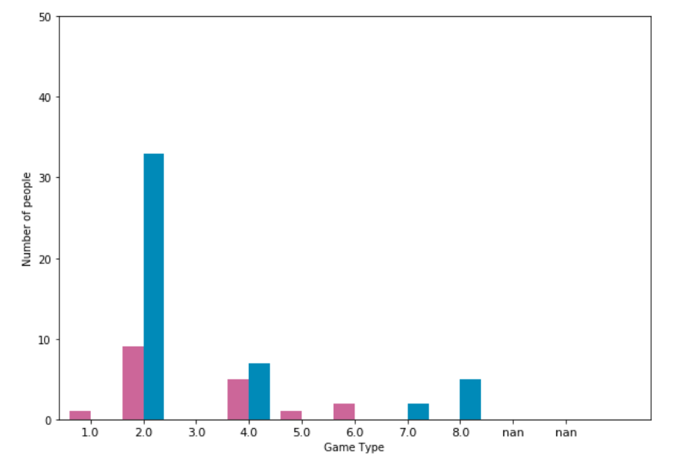
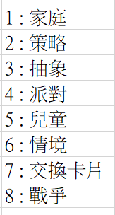
偏好類型

Slide 4
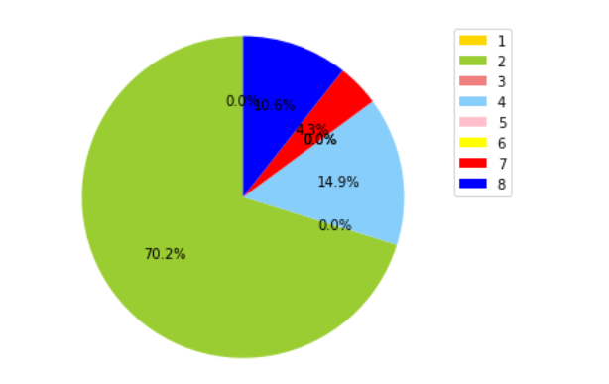
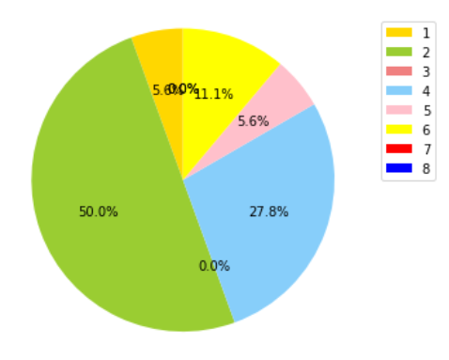
男性 女性
年齡X遊玩時間

Slide 5
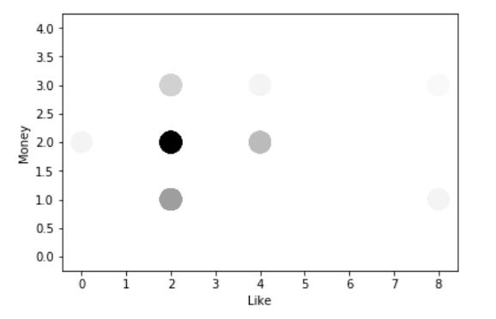
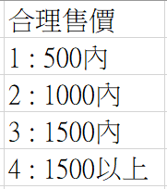
統計偏好類型與人數間的關係
偏好X接受金額

Slide 6
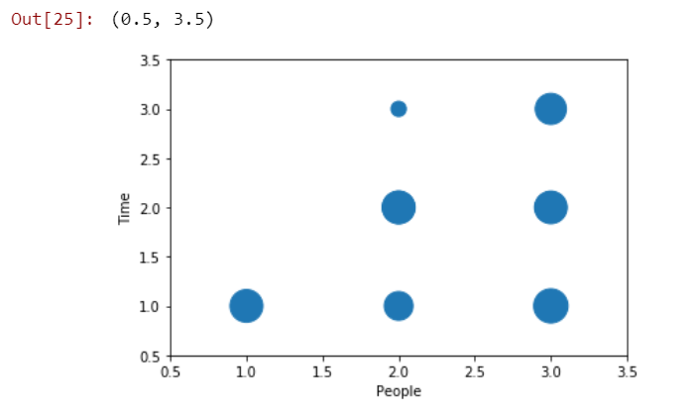
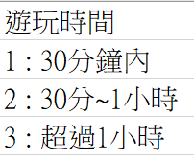
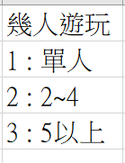
人數與時間的影響下，大家願意花多少？
人數x時間↓ 金錢

